Slide 1
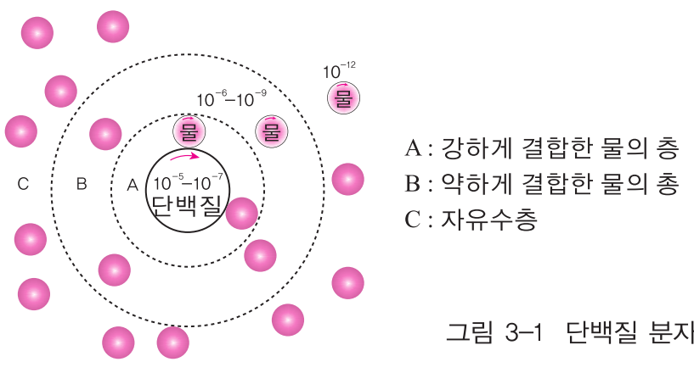
Chapter3. 식품가공·저장에 영향을 미치는 인자
Section1. 물리·화학적인 변화에 관한 인자
1. 수분활성 (1)
그림 3-1 단백질 분자의 결합수

Slide 2
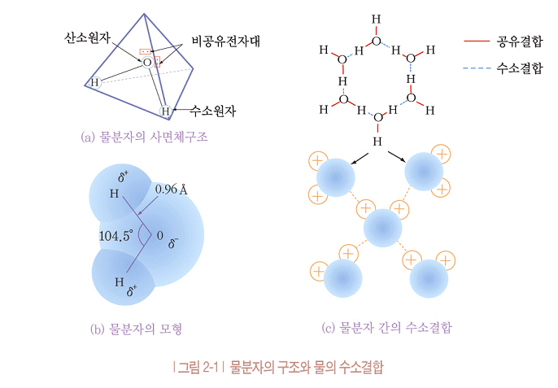

Slide 3
<수분 활성(Water Activity, Aw)>
: 일정한(임의)온도에서 식품 중 물의 수증기압과 같은 온도에서
순수한 물의 수증기압의 비로 나타냄.
Ps: 식품의 수증기압
Po:순수한 물의 수증기압
Nw:물의 몰(mole)수
Ns:용질의 몰(mole)수
* 수분활성도(Water Activity, Aw):식품중의 자유수의 함량을 나타내는 척도
또는 미생물의 증식정도를 알 수 있는 척도(식품의 안전성, 식품특성)
Aw=Ps/Po (0＜Aw＜1)
⊙ 식품에 함유된 용질의 종류와 양에 따라 다른 Aw 값을 나타낸다? (Yes, No)
⊙ 미생물의 생육이나 화학반응은 수분 함량보다는 수분 활성도의 영향 ?( Yes, No)
⊙ 식품 중에 존재하는 물은 순수한 물보다 수증기압이 낮음? (Yes, No)
(식품의 수분 활성도는 1보다 작은 값).
⊙ 어패류, 과일, 채소와 같이 수분이 많은 식품의 수분 활성도: 0.98∼0.99
곡류와 같이 수분이 적은 건조식품:0.60∼0.64 정도.
성장관계: 세균:0.90-0.99, 효모:0.88이상, 곰팡이:0.80이상에서 성장양호
*호염세균:0.75, *내건성곰팡이:0.65, *내삼투성효모 및 곰팡이:0.60

Slide 4
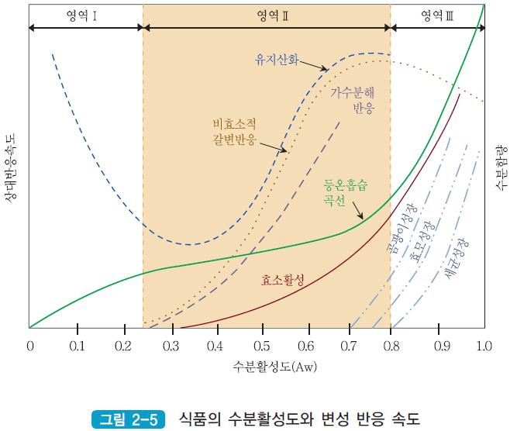

Slide 5
√ 수분 활성도:식품중의 효소 활성, 화학반응 속도, 미생물 생육에 영향을 줌.
수분 활성도가 클수록 효소반응과 화학반응이 잘 일어나고, 미생물 생육에
잘 이용되므로 수분 활성도가 높은 식품은 낮은 식품에 비해 쉽게 변질.
√ 중간수분식품?
:수분함량을 20∼40%정도를 높게 유지(수분 활성도 0.65∼0.85정도)
미생물의 발육을 억제하는 동시에 가소성을 갖게 하여 조직감을 좋게 한 식품.
:전통적인 중간수분식품:
육포, 훈제 해산물(오징어 등), 잼, 건조과일, 소시지, 양갱 등.

Slide 6
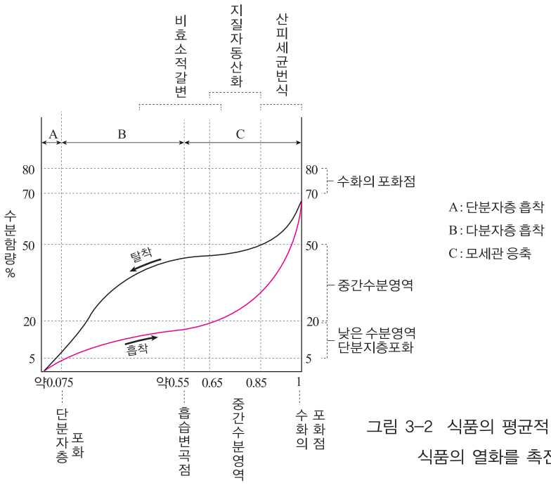
1. 수분활성 (2)
표 3-2 식품의 평균적 등온흡습·탈습곡선과
식품의 열화를 촉진시키는 수분활성영역

Slide 7
2. pH : 수소이온 농도를 마이너스(-)의 상용대수로 표시한 것
액체 | pH범위
혈액(사람) | 7.30~7.45
뇌척수액(사람) | 7. 35~7.40
체액(사람 이외의 동물) | 6.7~7.9
모유(사람) | 6.4~7.6
우유(소) | 6.4~6.8
타액(사람) | 6.4~7.6
타액(소) | 8.3~8.5
액체 | pH범위
위의 내용물(사람) | 1.5~3.0
십이지장의 내용물(사람) | 4.5~8.0
뇨(사람) | 4.8~8.0
사과주스 | 2.9~3.3
레몬주스 | 2.2~2.4
레몬주스 | 1.8~2.0
표 3-3 생물체 내의 액체의 pH치

Slide 8
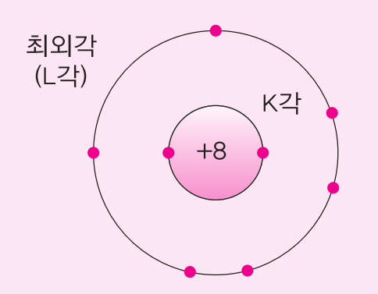
3. 산소 : 대기의 주성분일 뿐만 아니라 액체나 고체로도 존재하는 보편적인 물질
그림 3-3 산소원자의 전자 배치

Slide 9
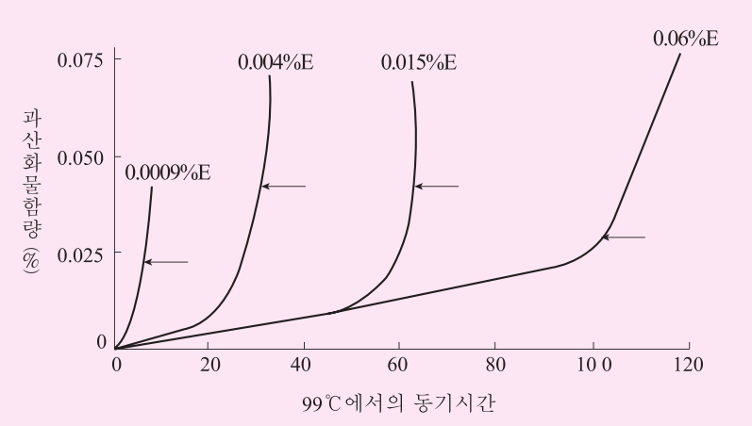
3. 산소 : 대기의 주성분일 뿐만 아니라 액체나 고체로도 존재하는 보편적인 물질
그림 3-4 지방에 과산화물함량의 단계적 증가

Slide 10
4. 빛(光 ) : 태양으로부터 발산되는 방사선(광) 에너지는 모든 생명의 근원.
광은 파(波)로서의 성질을 가지고 있음. 즉 전자파의 일종
가공·저장 중의 식품을 직사일광에 쪼이는 일이 없도록 충분히 주의하여야 함
* 태양광선의 중요한 요소
- 적외선(열선)
- 가시광선
- 자외선
전자파 | 파장(m)
일반적인 라디오 파 | 500~100
단파라디오, TV, 레이더 통신 | 100~0.01
초단파 (마이크로웨이브)가열 | 0.3~0.01
적외방사가열 | 3 × 10- 4 ~ 7 × 10- 7
가시광 (적, 황, 녹, 청, 자) | 7 × 10- 7 ~ 4 × 10- 7
자외광 | 4 × 10- 7 ~ 1 × 10- 8
전자파 | 파장(m)
태양광의 지표 도달한계 | 2.92 × 10- 7
살균 유효범위 | 2.8 × 10- 7 ~ 2 × 10- 7
X 선 | 1.5 × 10- 8 ~ 1 × 10- 11
γ 선 | 1.4 × 10- 10 ~ 5 × 10- 13
우주선 | 5 × 10- 14
표 3-4 방사에너지의 전자스펙트럼

Slide 11
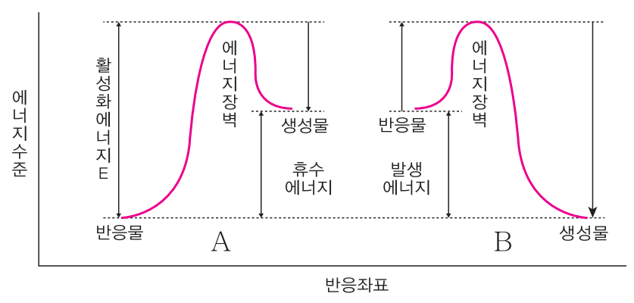
5. 온도
(1)
표 3-5 반응 전후의 에너지

Slide 12
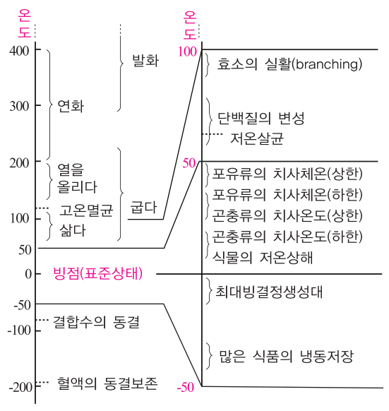
5. 온도
(2)
표 3-6 가열·냉각조작 및 자연현상과 온도

Slide 13
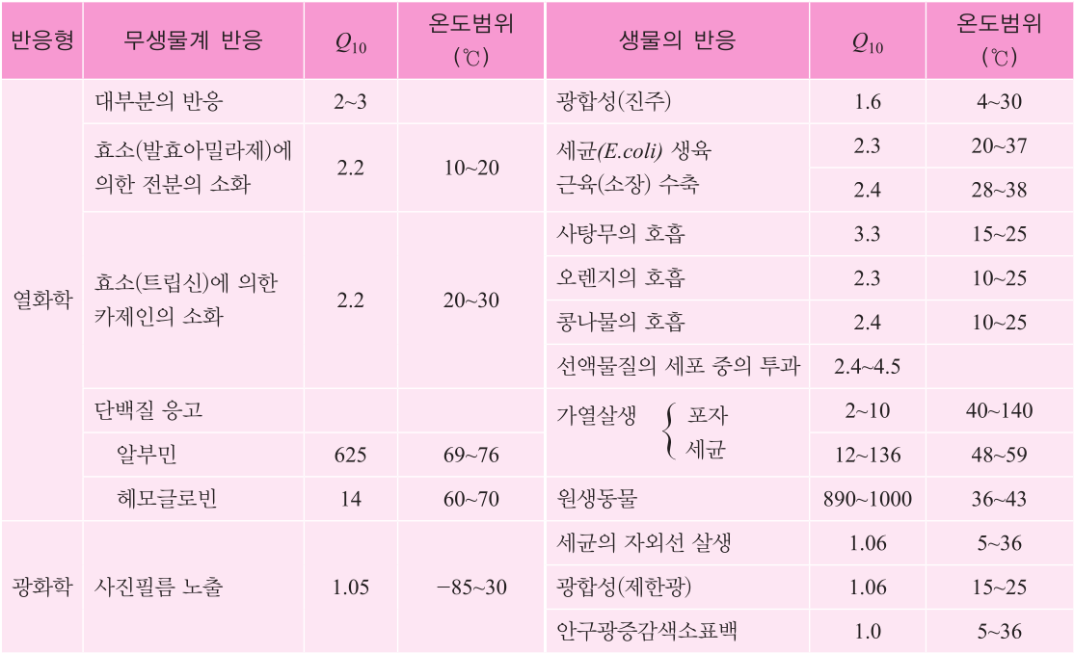
5. 온도 (3)
표 3-5 10℃의 온도상승에 따른 반응속도의 증가(Q10) (Deatherage, 1978)

Slide 14
Section1. 생화학·생물학적인 인자
1. 효소 (enzyme)
: 생체 내의 화학반응을 촉진하는 물질로 주성분이 단백질로 구성
;기질특이성
:생물에 의해서 생산되는 유기촉매물질(생체 촉매 물질)이며 단순단백질 또는 단백질과 보결분자단(prosthetic group)이 결합한 분자량이 큰 물질.
보결 분자단: 주로 저분자의 유기화합물과 금속이온.
Holoenzyme(E) = apoenzyme (주효소)+ coenzyme(조효소)
(복합효소) (단백질) (비단백질)
<효소(E)와 기질(S)의 반응>
E + S ↔ ES→ E + 새로운 물질생산
① 산화환원효소 (oxido-reductase)
② 전위효소 (transferase)
③ 가수분해효소 (hydrolase)
④ 절단, 개열, 분해효소 (lyase)
⑤ 이성화효소 (isomerase)
⑥ 합성효소, 축합효소 (ligase)
효소의
대별

Slide 15
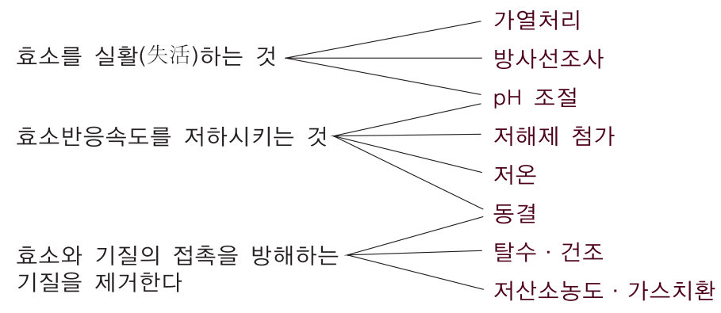
그림 3-7 효소반응의 제어와 식품보장

Slide 16
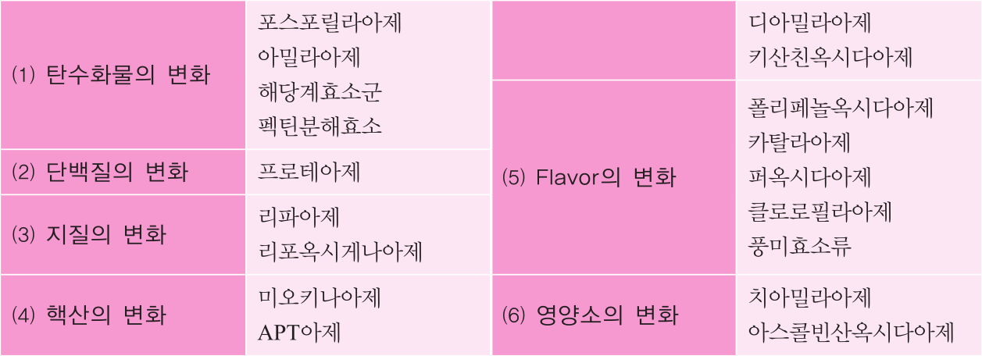
ATP아제
표 3-6 식품의 연화에 관한 중요한 효소

Slide 17
2. 미생물
: 식품을 방치 → 미생물에 의해 식품성분이 부패, 변패
부패: 미생물의 증식에 의해 생산되는 효소군의 작용에 의해서 단백질이 분해, 저분자의 악취를 풍기는 물질로 변화
변패: 탄수화물이나 지방이 증식한 미생물의 작용을 받아 분해
풍미를 해치고, 식용에 적합하지 않은 상태로 변패
원핵생물 : 세균, 방선균, 남조류
진핵생물 : 곰팡이, 효모, 남조류를 제외한 조류

